Slide 1
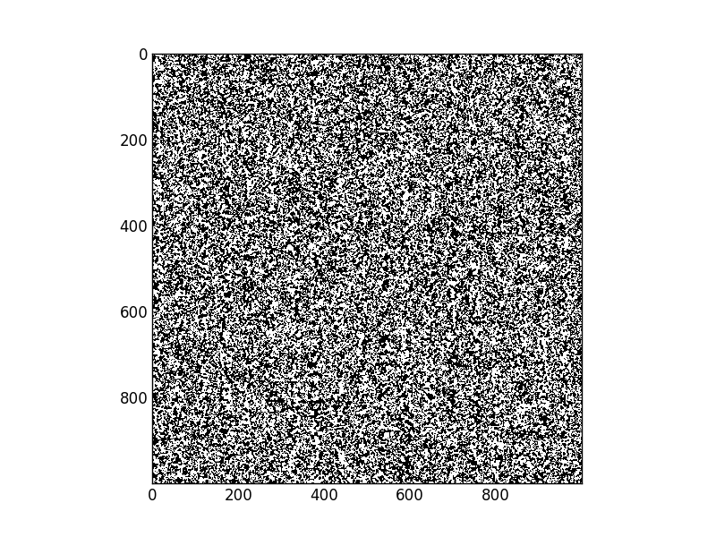


Modelo de Ising usando método montecarlo
Física Computacional 2026-1, Profesores: Pedro Porras, Ossmar Díaz
Iván Morales Flores, Íñigo Casanova Díaz

Slide 2
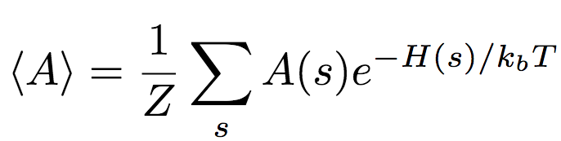
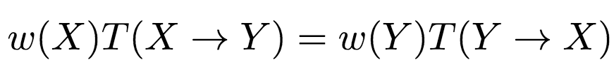
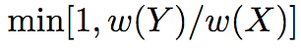
MÉTODO METRÓPOLIS (MONTECARLO)
Promedio de una observable a temperatura T
Ecuación de balance detallado
Probabilidad de aceptar movimiento

Slide 3
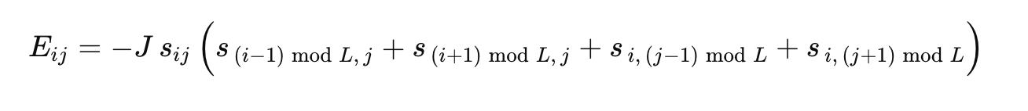
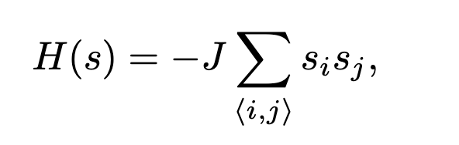
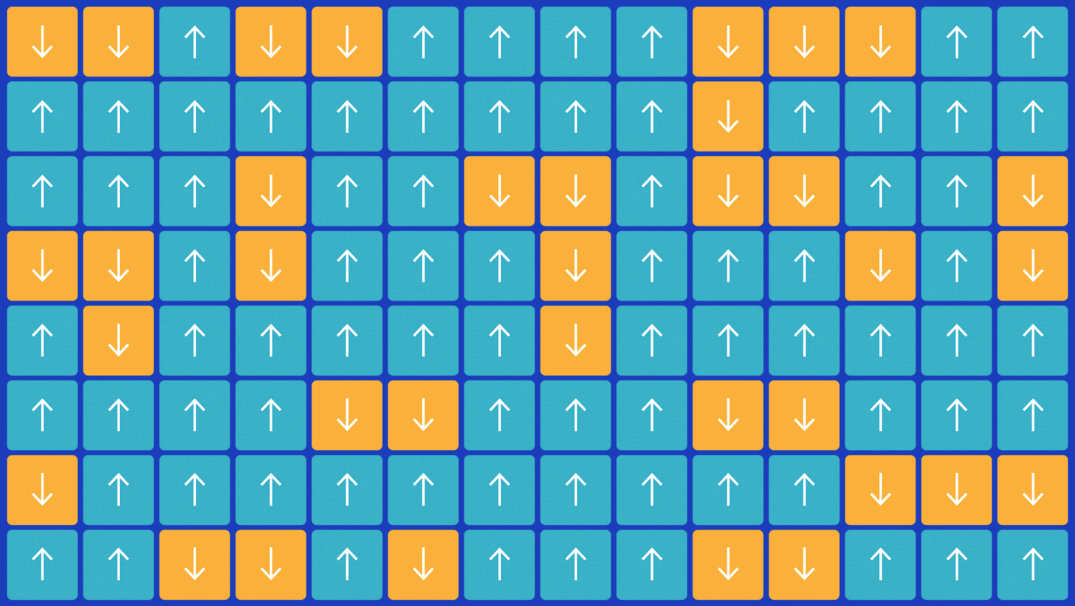
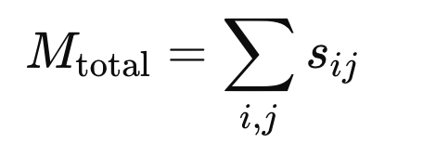
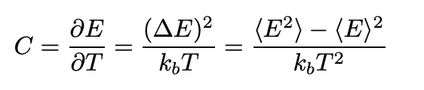
MODELO DE ISING
Energía de un espín. (Para una red cuadrada con condiciones cíclicas)
Energía de la red
Magnetización de la red
Capacidad calorífica

Slide 4
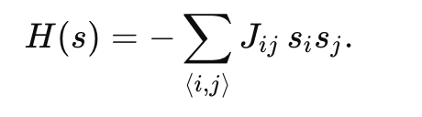
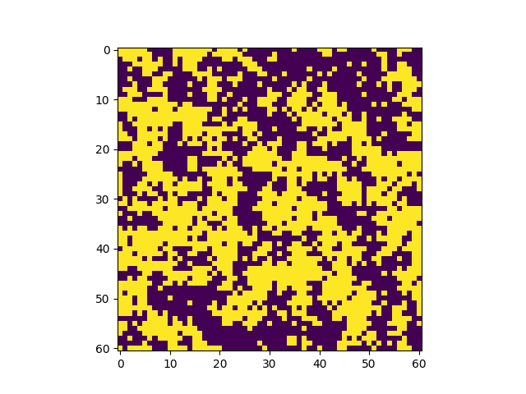
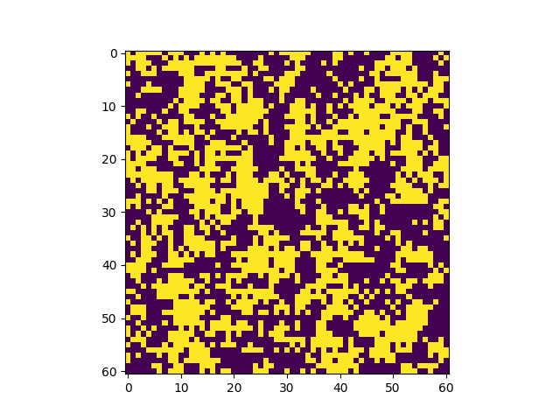

Equilibración
T < Tc
Tc < T
https://www.gnm.cl/fgonzalez/pmwiki.php/Programas/ModeloDeIsing?setlang=es
https://towardsdatascience.com/hopfield-networks-neural-memory-machines-4c94be821073/

Slide 5
OBJETIVOS
Para una red de ising en estado de equilibrio, visualizar el comportamiento mediante gráficas de:
La magnetización con respecto a la cantidad de MCS (Monte Carlo Steps)
La energía del sistema con respecto a la cantidad de MCS
La magnetización total y calor específico con respecto a valores de temperatura del baño térmico.
Calor específico del sistema con respecto a valores de temperatura del baño térmico

Slide 6
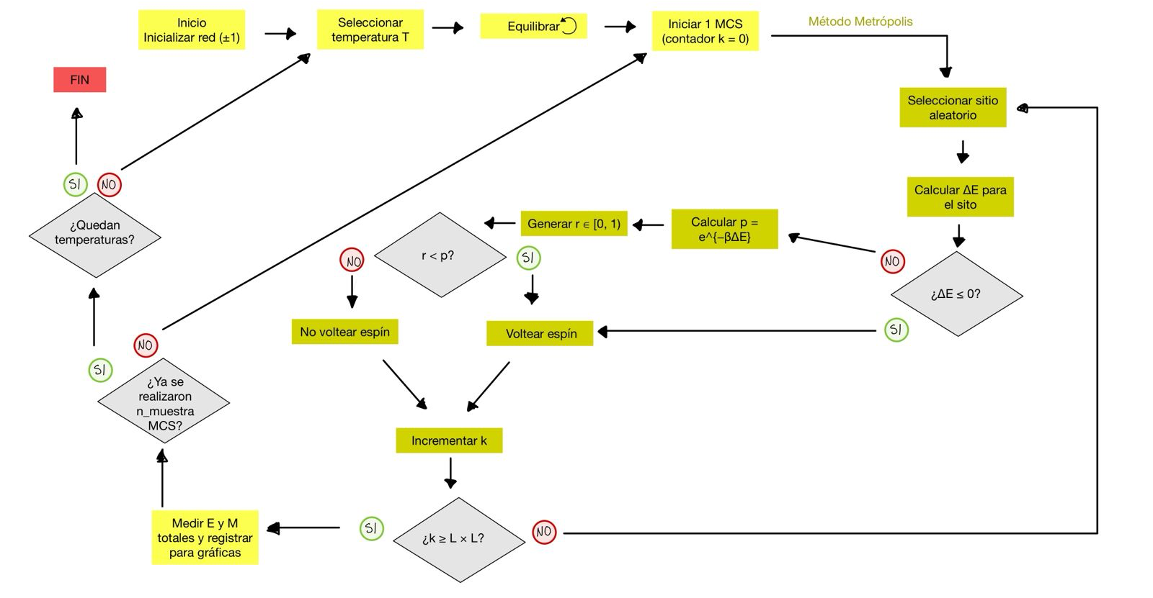
CÓDIGO (Diagrama de flujo):

Slide 7
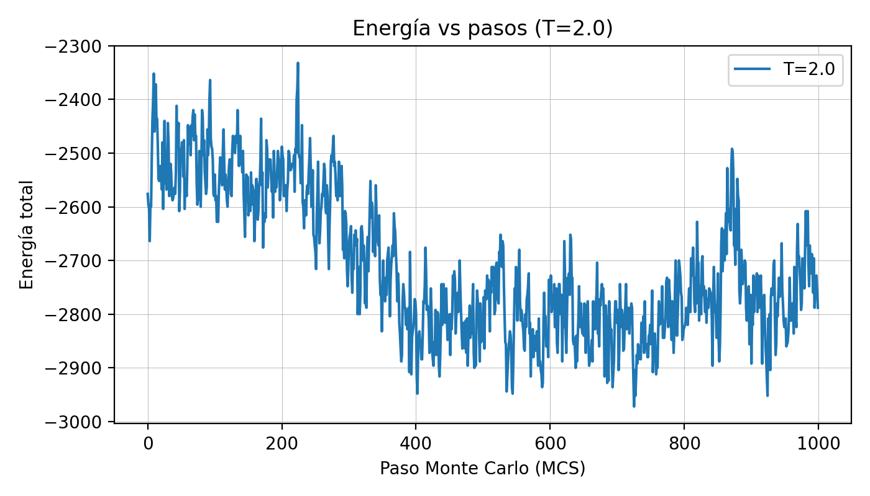
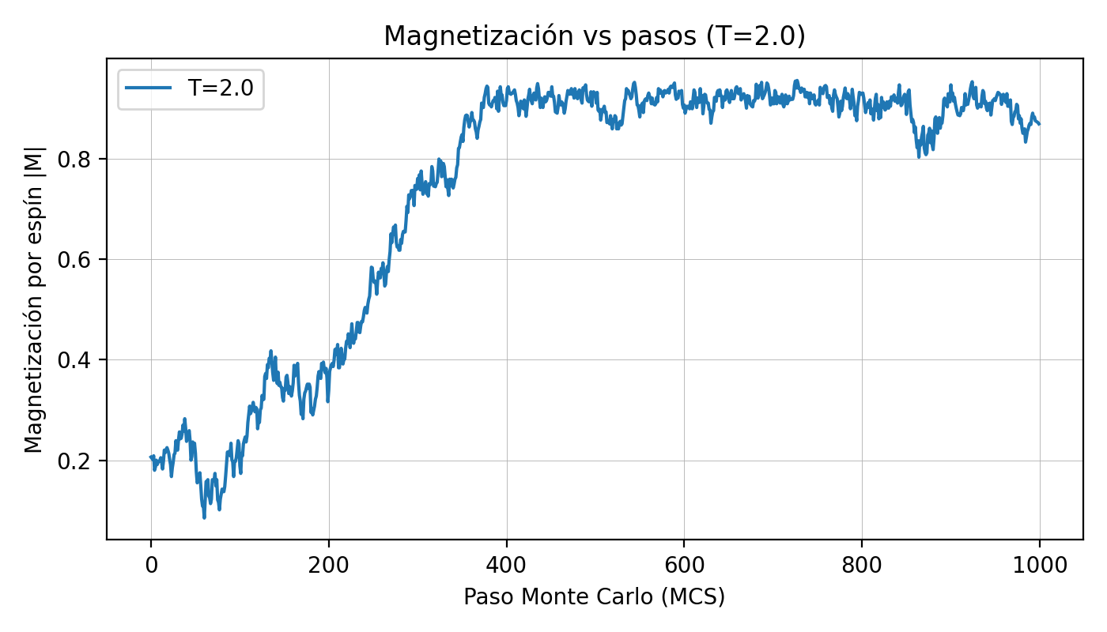
RESULTADOS
Convergencia de Energía y Magnetización del sistema tras 1000 MCS

Slide 8
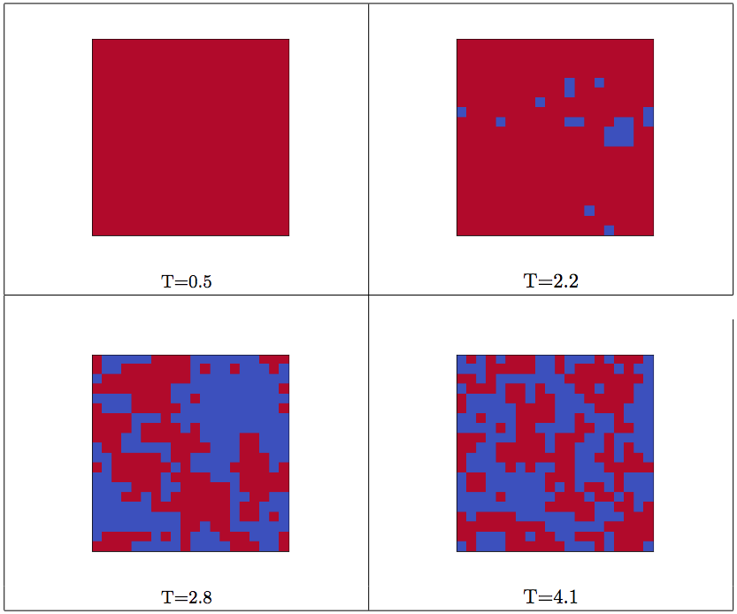
RESULTADOS
Estados típicos para L=20
Algunos estados que ocurrieron durante el programa.
La magnetización decrece con la temperatura.

Slide 9
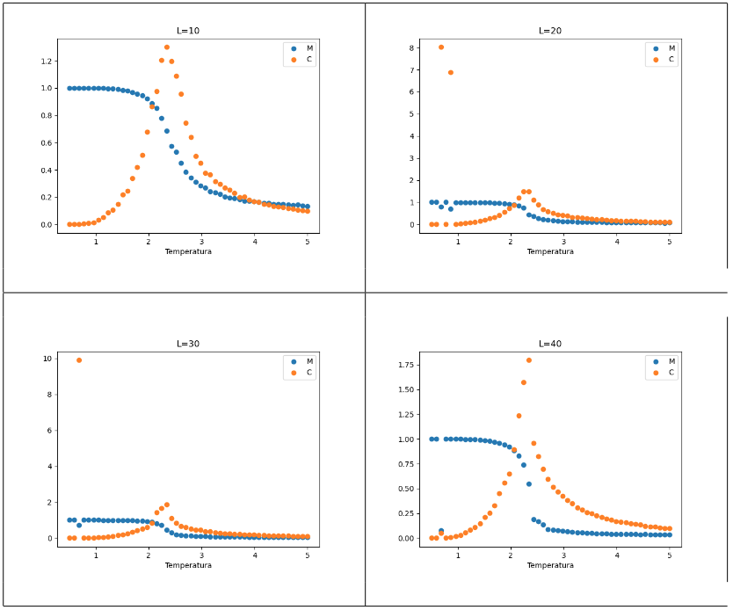
RESULTADOS
L = 10
L = 20
Magnetización y calor específico contra temperatura
Entre T=2 y T=3 la magnetización decrece drásticamente y la capacidad calorífica sube.
El sistema aproxima un cambio de fase.
L = 30
L = 40

